Slide 1
Gears of War Volcano
Paul FIAT

Slide 2
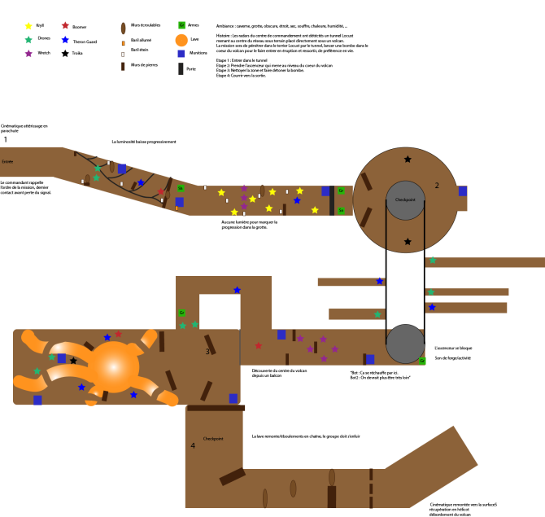
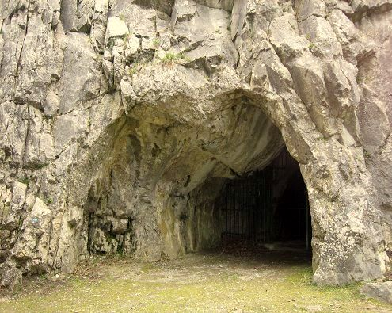
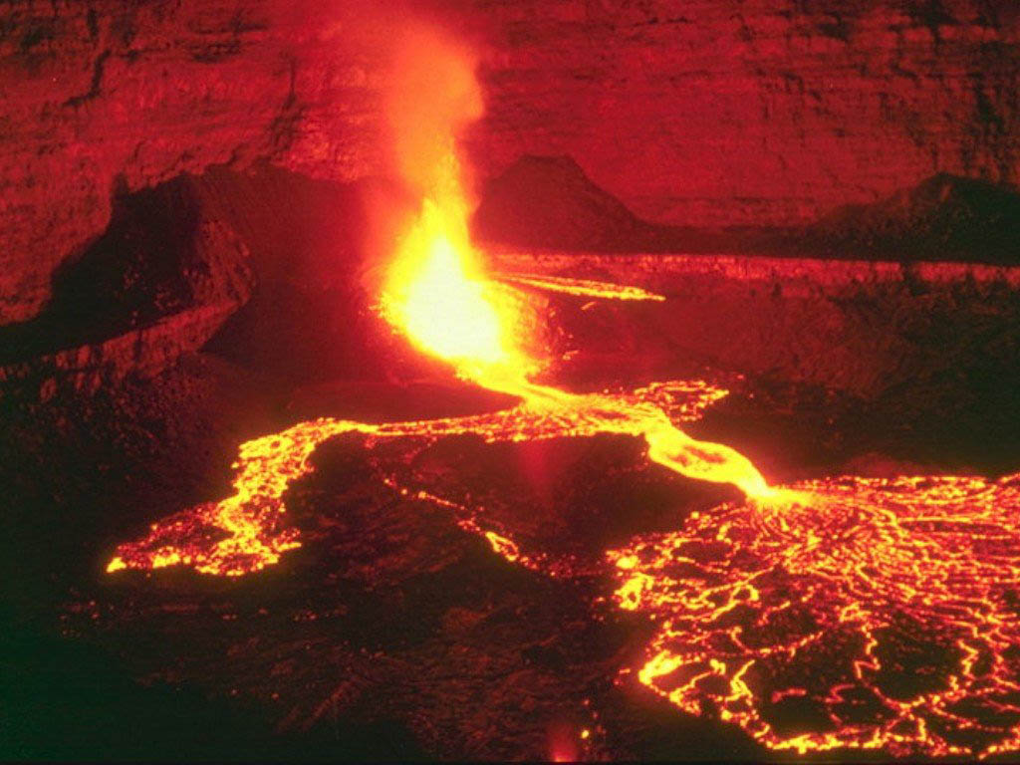
Thème

Slide 3
Direction sonore
Un volcan
Un silence pesant
Une mission en duo

Slide 4
Features
Des éboulements
De la lave

Slide 5
Démo

